Slide 1
U svijetu likovnih umjetnika 4
Pablo Picasso

Slide 2
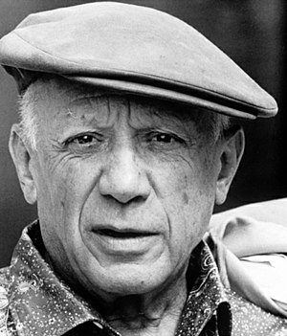
PABLO PICASSO
-Pablo Diego José Francisco de Paula Juan Nepomuceno María de los Remedios Cipriano de la Santísima Trinidad Clito Ruiz y Picasso poznatiji samo kao Pablo Picasso
-rođen je 25. listopada 1881.(Malaga-Španjolska)
-umro-8. travnja 1973.
-jedan od najpoznatijih umjetnika 20.st.

Slide 3
PABLO PICASSO
-kada se rodio nije mogao disati, pa je njegova majka pomislila da je mrtav i ostavila ga je na stolu. Spasio ga je njegov ujak Salvador koji je bio liječnik. “Doktori su u to vrijeme pušili cigare, a ni moj ujak nije bio iznimka. Kada me vidio kako ležim tamo, otpuhnuo mi je dim u lice i ja sam odmah došao do sebe” - rekao je jednom prilikom Picasso
-njegova je darovitost bila izuzetna od najranijeg djetinjstva
-njegova prva riječ bila je „piz”, skraćeno od lápiz (španjolska riječ za olovku)
-nakon što je, igrom slučaja, dovršio očevu sliku golubova, otac mu je predao sve svoje kistove, boje i palete i nikada više nije slikao iz razloga što je slika bila zadivljujuće lijepa

Slide 4
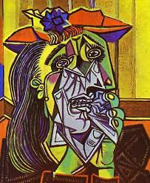
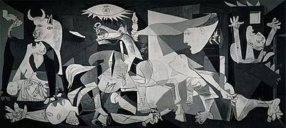
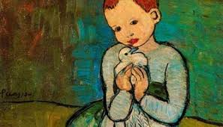
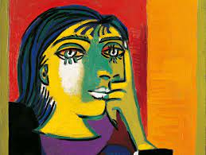
Najpoznatija umjetnička djela:
Žena koja plače (1937.)
Guernica (1937.)
Portret Dore Maar, 1937 Djevojčica s golubom

Slide 5
Zanimljivosti iz Picassovog života
-ženio se dva puta i imao je mnogo ljubavnica
-imao je četvero djece, a posljednje dijete, Paloma, rođena je kada je on imao 68 godina
-među ljubavnicama, bila je i Dora Maar,
Francuskinja hrvatskog podrijetla (na njegovoj slici Žena koja plače).
-Picasso već od 1920-tih mogao skupo prodavati svoja djela, mogao si je priuštiti da većinu djela zadrži u svom vlasništvu, tako je posjedovao oko 50.000 vlastitih djela

Slide 6
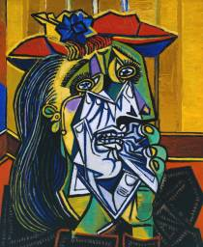
Slikamo po uzoru na Picassa
MOTIV: portret
LIKOVNA TEHNIKA: pastelne bojice
LIKOVNI PROBLEM: vrste crte, komplementarni kontrast, proporcija, portret

